Slide 1
충남대 선박해양공학과 컴퓨터프로그래밍2
15. LINQ

Slide 2
01. 데이터! 데이터! 데이터!(1/3)
LINQ는 Language INtegrated Query의 약어로, C# 언어에 통합된 데이터 질의 기능임.
데이터 작업은 프로그래머가 피할 수 없는 숙명
LINQ는 데이터를 미디어에서 읽고, 거르고, 정렬하는 지루한 일상 작업을 훨씬 간단하고 쉽게 처리할 수 있게 해줌.
데이터질의(Query)란, 데이터에 대해 물어보는 것으로써 기본적으로 다음 내용을 포함함
From: 어떤 데이터 집합에서 찾을 것인가?
Where: 어떤 값의 데이터를 찾을 것인가?
Select: 어떤 항목을 추출할 것인가?

Slide 3
01. 데이터! 데이터! 데이터!(2/3)
일반 코드 VS LINQ 비교(1/2)
아래와 같이 선언된 컬렉션 arrProfile에서 Height가 175미만인 데이터만 추려내려면?
class Profile
{
public string Name { get; set; }
public int Height { get; set; }
}
Profile[] arrProfile = {
new Profile(){Name="정우성", Height=186},
new Profile(){Name="김태희", Height=158},
new Profile(){Name="고현정", Height=172},
new Profile(){Name="이문세", Height=178},
new Profile(){Name="하동훈", Height=171}
};

Slide 4
01. 데이터! 데이터! 데이터!(3/3)
일반 코드 VS LINQ 비교(2/2)
LINQ를 사용하지 않는 코드
LINQ를 사용한 코드
List<Profile> profiles = new List<Profile>();
foreach (Profile profile in arrProfile)
{
if (profile.Height < 175)
profiles.Add(profile);
}
profiles.Sort(
(profile1, profile2)=>
{
return profile1.Height - profile2.Height;
});
foreach (var profile in listProfile)
Console.WriteLine("{0}, {1}",
profile.Name, profile.Height);
var profiles = from profile in arrProfile
where profile.Height < 175
orderby profile.Height
select profile;
foreach (var profile in profiles )
Console.WriteLine("{0}, {1}",
profile.Name, profile.Height);
VS

Slide 5
02. LINQ의 기본: from, where, orderby, select(1/5)
from (1/2)
모든 LINQ 쿼리식(Query Expression)은 반드시 from 절로 시작
from 절은 쿼리식의 대사이 될 데이터 원본(Data Source)과 데이터 원본 안에 들어있는 각 요소 데이터를 나타내는 범위 변수(Range Variable)을 지정하는 역할
from의 데이터원본은 반드시 IEnumerable<T> 인터페이스를 상속하는 형식이어야 함.
10장에서 다뤘던 배열이나 컬렉션 객체들은 IEnumerable<T>를 상속하기 때문에 이들은 모두 from 절의 데이터 원본으로 사용 가능
범위 변수는 쿼리 변수(Query Variable)이라고도 하는데, foreach의 반복 변수(foreach( int x in arr ) 에서 x )를 생각하면 이해가 쉬움.
foreach의 반복 변수는 데이터 원본으로부터 데이터를 담아내지만, 범위
변수는 실제로 데이터를 담지는 않음. 그래서 쿼리식 외부에서 선언된
변수에 범위 변수의 데이터를 복사해 넣는 일은 할 수 없음. 범위 변수는
오로지 LINQ 질의 안에서만 통용되며, 질의가 실행될 때 어떤 일이 일어
날지를 묘사하기 위해 도입됐기 때문임.

Slide 6
02. LINQ의 기본: from, where, orderby, select(2/5)
from (2/2)
from 절은 다음과 같이 from <범위 변수> in <데이터 원본>의 형식으로 사용
int[] numbers = {1, 2, 3, 4, 5, 6, 7, 8, 9, 10};
var result = from n in numbers
where n % 2 == 0
orderby n
select n;
foreach (int n in result)
Console.WriteLine("짝수 : {0}", n);
범위 변수
데이터 원본
출력 결과
짝수 : 2
짝수 : 4
짝수 : 6
짝수 : 8
짝수 : 10

Slide 7
02. LINQ의 기본: from, where, orderby, select(3/5)
where
필터 역할을 하는 연산자.
from 절이 데이터 원본으로부터 뽑아낸 범위 변수가 가져야 하는 조건을 where 연산자에게 매개 변수로 입력하면 LINQ는 해당 조건에 부합하는 데이터만을 걸러냄.
다음은 where 연산자의 사용 예(Height가 175미만인 데이터 필터)
Profile[] arrProfile = {
new Profile(){Name="정우성", Height=186},
new Profile(){Name="김태희", Height=158},
new Profile(){Name="고현정", Height=172},
new Profile(){Name="이문세", Height=178},
new Profile(){Name="하동훈", Height=171}
};
var profiles = from profile in arrProfile
where profile.Height < 175
select profile;

Slide 8
02. LINQ의 기본: from, where, orderby, select(4/5)
orderby
데이터의 정렬을 수행하는 연산자
기본적으로 오름차순 정렬을 수행
다음은 orderby연산자의 사용 예
orderby 연산자는 기본적으로 오름차순으로 데이터를 정렬하나, descending 키워드를 이용하면 내림차순으로 데이터 정렬 가능
var profiles = from profile in arrProfile
where profile.Height < 175
orderby profile.Height
select profile
var profiles = from profile in arrProfile
where profile.Height < 175
orderby profile.Height ascending
select profile;
=
var profiles = from profile in arrProfile
where profile.Height < 175
orderby profile.Height descending
select profile;

Slide 9
02. LINQ의 기본: from, where, orderby, select(5/5)
select
최종 결과를 추출하는 쿼리식의 마침표 같은 존재
LINQ 질의 결과는 IEnumerable<T>로 반환되는데, 이 때 형식 매개 변수 T는 바로 이 select 문에 의해 결정
var profiles = from profile in arrProfile
where profile.Height < 175
orderby profile.Height
select profile;
profiles의 형식은
IEnumerable<Profile>
var profiles = from profile in arrProfile
where profile.Height < 175
orderby profile.Height
select profile.Name;
profiles의 형식은
IEnumerable<string>
var profiles = from profile in arrProfile
where profile.Height < 175
orderby profile.Height
select new { Name = profile.Name,
InchHeight = profile.Height * 0.393 };
profiles의 형식은
IEnumerable<무명형식>

Slide 10
03. 여러 개의 데이터 원본에 질의하기
여러 개의 데이터 원본에 접근하려면 우리는 이 from 문을 중첩해서 사용
foreach 문을 중첩해서 사용하는 것과 비슷한다고 할 수 있음.
class Class
{
public string Name { get; set; }
public int[] Score { get; set; }.
}
Class[] arrClass =
{
new Class(){Name="연두반", Score=new int[]{99, 80, 70, 24}},
new Class(){Name="분홍반", Score=new int[]{60, 45, 87, 72}},
new Class(){Name="파랑반", Score=new int[]{92, 30, 85, 94}},
new Class(){Name="노랑반", Score=new int[]{90, 88, 0, 17}}
};
첫 번째 데이터 원본
var classes = from c in arrClass
from s in c.Score
where s < 60
select new { c.Name, Lowest = s};
두 번째 데이터 원본

Slide 11
04. group by로 데이터 분류하기
group by는 특정 기준으로 데이터를 분류하는 기능을 수행
다음은 group by절의 사용 형식
group by 절의 사용 예
group A by B into C
Profile[] arrProfile =
{
new Profile(){Name="정우성", Height=186},
new Profile(){Name="김태희", Height=158},
new Profile(){Name="고현정", Height=172},
new Profile(){Name="이문세", Height=178},
new Profile(){Name="하하", Height=171}
};
var listProfile = from profile in arrProfile
group profile by profile.Height < 175 into g
select new { GroupKey = g.Key, Profiles = g };

Slide 12
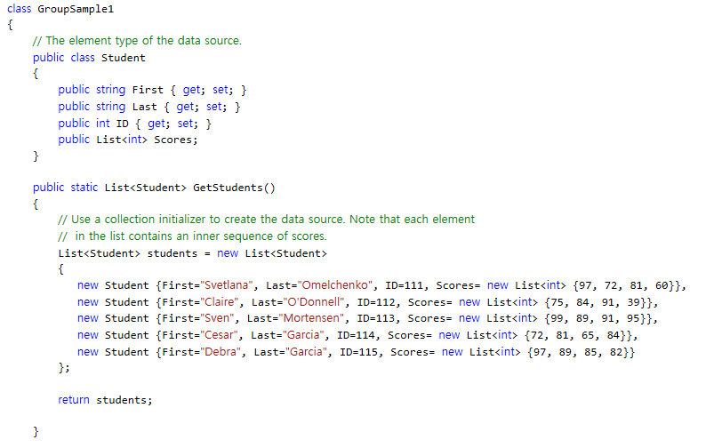
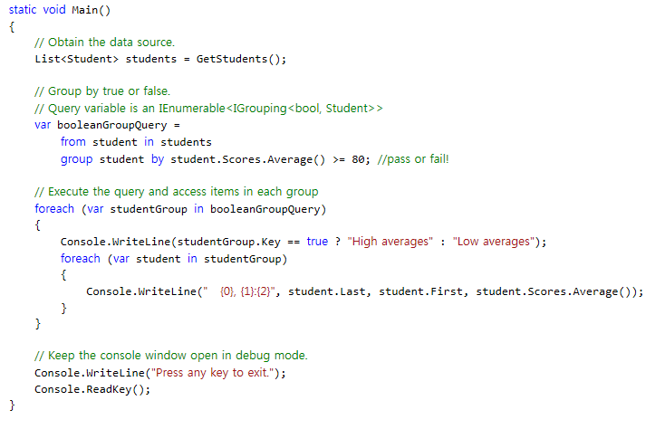
Ex) Group by

Slide 13
05. 두 데이터 원본을 연결하는 join(1/4)
join은 두 데이터 원본을 연결하는 연산
내부 조인 (1/2)
두 데이터 원본 사이에서 일치하는 데이터들만 연결한 후 반환
내부 조인(Inner Join)은 교집합과 비슷

Slide 14
05. 두 데이터 원본을 연결하는 join(2/4)
내부 조인 (2/2)
내부 조인 형식
내부 조인 예제
from a in A
join b in B on a.XXXX equals b.YYYY
var listProfile =
from profile in arrProfile
join product in arrProduct on profile.Name equals product.Star
select new
{
Name = profile.Name,
Work = product.Title,
Height = profile.Height
};

Slide 15
05. 두 데이터 원본을 연결하는 join(3/4)
외부 조인 (1/2)
기본적으로 내부 조인과 비슷하지만, 조인 결과에 기준이 되는 데이터 원본은 모두 포함된다는 점이 다름

Slide 16
05. 두 데이터 원본을 연결하는 join(4/4)
외부 조인 (2/2)
외부조인을 할 때는 먼저 join 절을 이용해서 조인을 수행한 후 그 결과를 임시 컬렉션에 저장하고, 이 임시 컬렉션에 대해 DefaultIfEmpty 연산을 수행해서 비어 있는 조인 결과에 빈 값을 채워 넣음.
DefaultIfEmpty 연산을 거친 임시 컬렉션에서 from 절을 통해 범위 변수를 뽑아내고, 이 범위 변수와 기준 데이터 원본에서 뽑아낸 범위 변수를 이용해서 결과를 추출해 내면 외부 조인!
다음은 외부 조인 예제
다음 형식의 배열
class Profile
{ public string Name { get; set; }
public int Height { get; set; }
}
다음 형식의 배열
class Product
{ public string Title { get; set; }
public string Star { get; set; }
}
var listProfile =
from profile in arrProfile
join product in arrProduct on profile.Name equals product.Star into ps
from product in ps.DefaultIfEmpty(new Product(){Title="그런거 없음"})
select new
{
Name = profile.Name,
Work = product.Title,
Height = profile.Height
};

Slide 17
06. LINQ의 비밀, 그리고 LINQ 표준 연산자(1/2)
마이크로소프트는 LINQ 쿼리식이 실행될 수 있도록 CLR을 개선하는 대신 C# 컴파일러와 VB 컴파일러를 업그레이드 했음
즉, LINQ 쿼리식은 C# 컴파일러를 통해 CLR이 이해할 수 있는 코드로 번역되는 것임
var profiles = from profile in arrProfile
where profile.Height < 175
orderby profile.Height
select new { Name = profile.Name, InchHeight =
profile.Height * 0.393 };
컴파일
var profiles = arrProfile.
where( profile => profile.Height < 175 ).
OrderBy( profile => profile.Height ).
Select( profile =>
new
{
Name = profile.Name,
InchHeight = profile.Height * 0.393
});

Slide 18
06. LINQ의 비밀, 그리고 LINQ 표준 연산자(2/2)
앞에서 본 Where(), OrderBy(), Select() 메소드 등은 IEnumerable<T>의 확장 메소드임
IEnumerable<T> 본체에는 선언이 안되어 있지만, System.Linq 네임스페이스에 LINQ관련 확장 메소드들이 선언되어 있음.
교재 본문 450~453 페이지의 표에 LINQ 연산 메소드의 목록이 정리되어 있음
표에 정리되어 있는 53개 표준 LINQ 연산 메소드 중 C# 쿼리식에서 표준연산자로 지원하는 것은 11개 뿐.
C# 언어에서 제공하지 않는 부분은 메소드 호출을 통해 이용 가능

